Slide 1
题目I：研制能源
2023年课程大作业汇报
组长：组员：
汇报日期：2024-11-01

Slide 2
题目大意：
现在科研人员正在实验室中研制一种全新的清洁的可再生能源，该新能源的主要成分为两种物质:物质α和物质β。现在科研人员有n个烧杯，t毫升物质β，第 i 个烧杯中现在有 li 毫升物质α，若研制成功将得到 pi 毫升的新能源，而科研人员可以在烧杯中加入整数毫升的物质β，研制成功的概率为(物质β的量)/(物质α的量+物质β的量)。现在科研人员想要合理分配他们的物质β使得研制成功的新能源的量期望值最大，但是一个烧杯中的物质β不能超过物质α的量，否则会发生爆炸。现在烧杯中物质α的量将会发生 q 次变动，科研人员想要知道每次变动之后他们能获得的新能源的量的最大期望值。

Slide 3
思路：
1.如何找到期望最大值？
2.如何判断物质β给哪个烧杯？为什么？
3.所有物质β使用完后，如何算出期望值？

Slide 4
思路：
计算初始时刻所有烧杯期望值
每次α变动影响期望值，根据变动后重新分配
计算并更新更新全局最大值期望
使用贪心策略优化β的分配，使得局部期望值最大

Slide 5
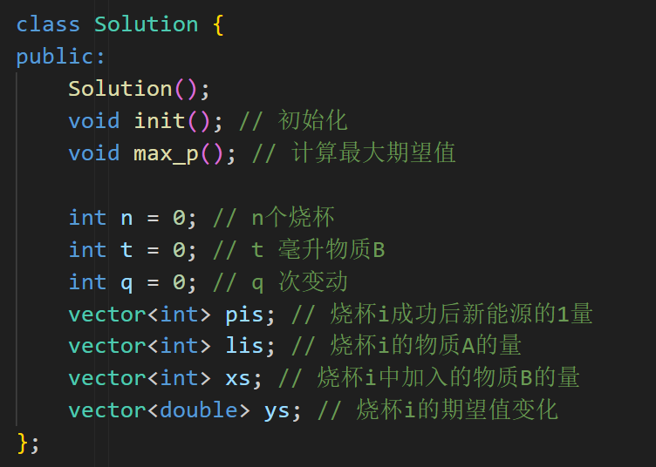
源代码：Solution类

Slide 6
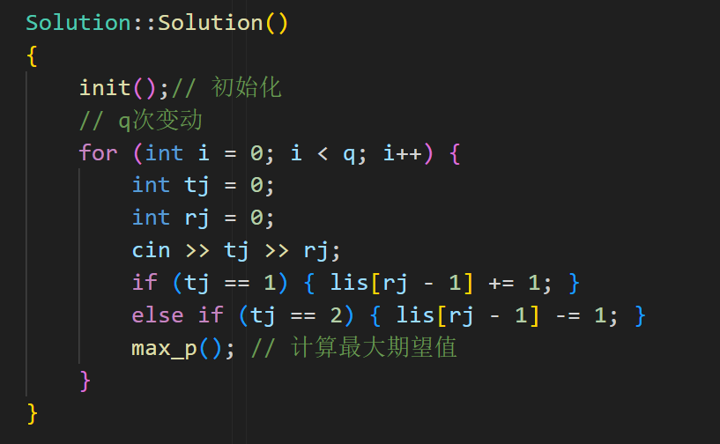
源代码：Solution类的构造函数

Slide 7
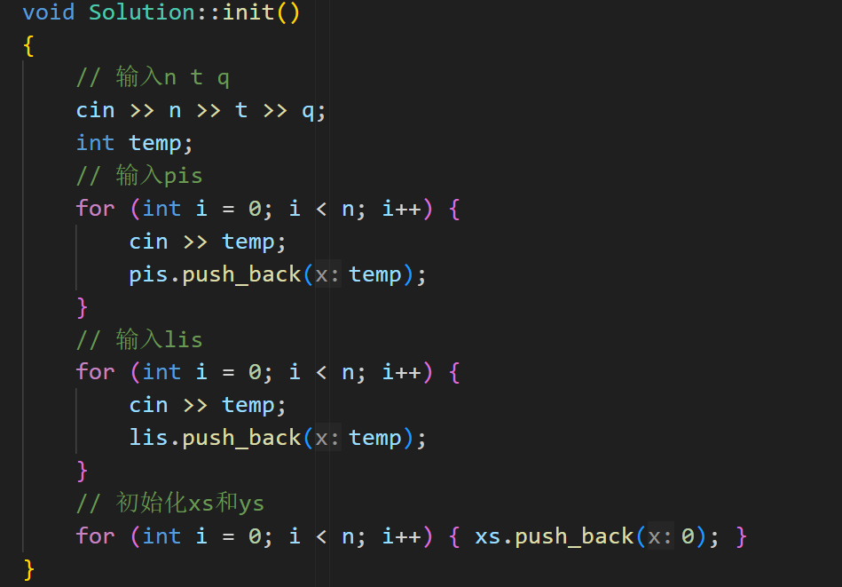
源代码：初始化函数

Slide 8
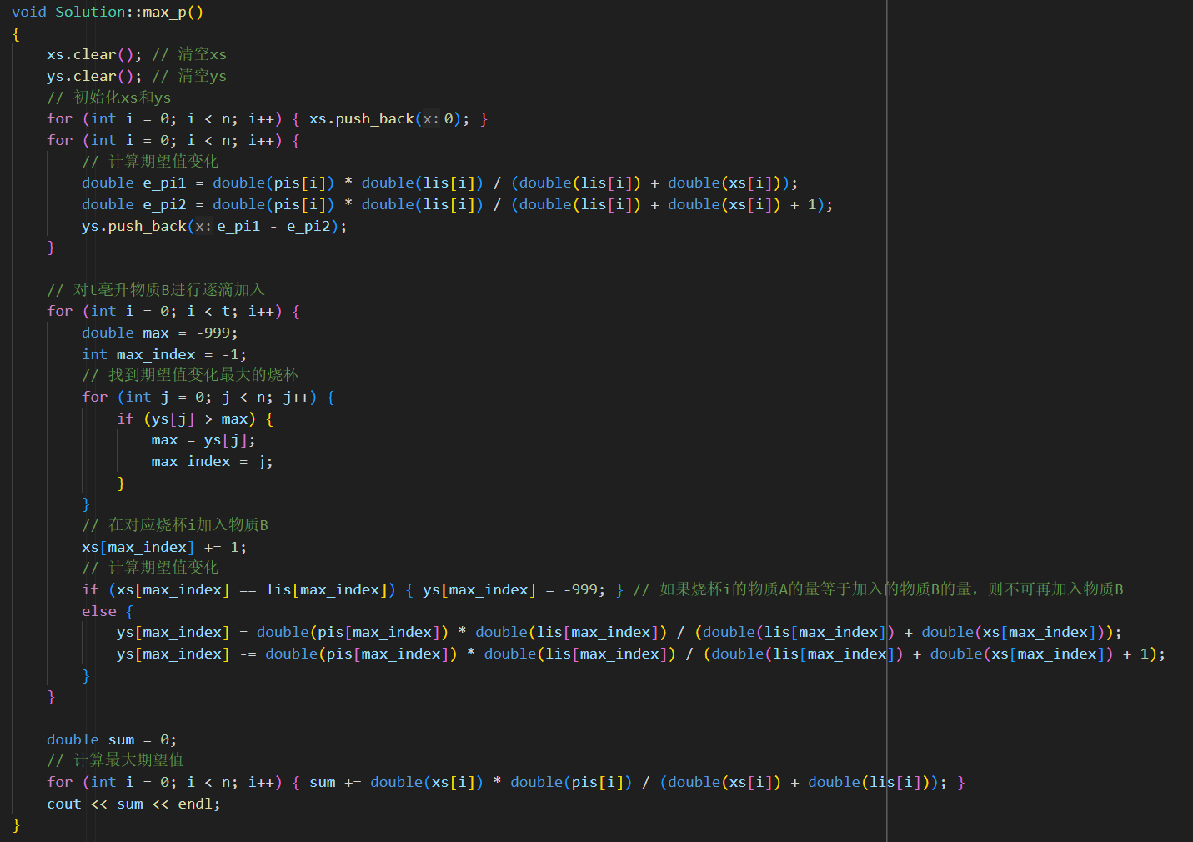
源代码：求出p的最大值函数
…

Slide 9
感谢您的聆听 ！
欢迎指正！

